Slide 1

Государственное бюджетное дошкольное образовательное учреждение детский сад № 14 комбинированного вида Курортного района Санкт-Петербурга
Проект
«Моя Семья»
Андреева
Наталия Валентиновна
Шерстеникина
Анастасия Владимировна

Slide 2
“Счастлив тот, кто счастлив у себя дома”
Л.Н.Толстой

Slide 3
Цель
Воспитывать любовь и уважение к семье, как людям, которые живут вместе, любят друг друга и заботятся о родных и близких

Slide 4
Задачи
Познакомить детей с понятиями: “род”, “родители”, “родословная”, “семья”, “родные”, “близкие”.
Формировать представления о семейных традициях, реликвиях, распределении обязанностей в семье.
Развивать познавательные способности детей, посредством включения их в творческо-поисковую деятельность.
Расширять кругозор детей и обогащать их словарный запас за счёт новых терминов (прабабушка, прадедушка и другие).
Способствовать налаживанию более тёплых и тесных взаимоотношений в семье.
Укреплять сотрудничество детского сада
и семьи.

Slide 5
Характеристика проекта
Вид проекта:
исследовательский/творческий
Длительность:
3-4 недели
Участники:
дети подготовительной группы,
воспитатели группы,
родители детей

Slide 6
Этапы проектной деятельности
1 этап Подготовительный
Планирование совместной деятельности
Сбор и систематизация информации
Организация предметно - развивающей среды

Slide 7
Модель трёх вопросов
Что знают? | Что хотят знать? | Что нужно сделать, чтобы узнать?
Состав своей семьи | Кто такие прабабушка и прадедушка | Спросить у родителей, бабушки и дедушки
Мама и папа учились в школе | Школьные годы родителей | Спросить у родителей
Папа служил в армии | В каких войсках служил | Спросить у папы
Семейные традиции | Какие традиции в других семьях | Спросить у родителей, посмотреть в компьютере

Slide 8
Этапы проектной деятельности
2 этап «Внедрение»
Поисковая деятельность детей и взрослых
Проведение бесед, дидактических игр.
Чтение и обсуждение
Работа с родителями

Slide 9
Интеграция образовательных областей
Художественное творчество
Здоровье
Физическая культура
Чтение художественной литературы
Проблема
Социализация
Коммуникация
Труд
Познание
Безопасность

Slide 10

Решение проблемной ситуации по образовательным областям
Здоровье
- Беседа с детьми о спортивных традициях семьи
- Досуг «Мама, папа, я – спортивная семья»
- Подвижная игра «Дружная семейка»
- Сюжетно-ролевые игры: «Дочки-матери»,
      «В гости к бабушке»
- Театрализованные игры по сказкам: «Репка», «Красная шапочка»
- Кукольная игра «Весёлая семейка»
Физическая культура
Социализация

Slide 11
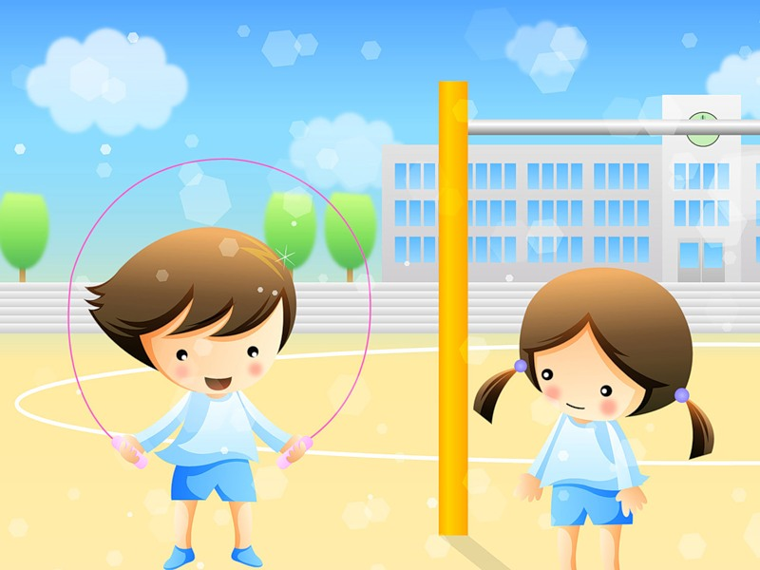
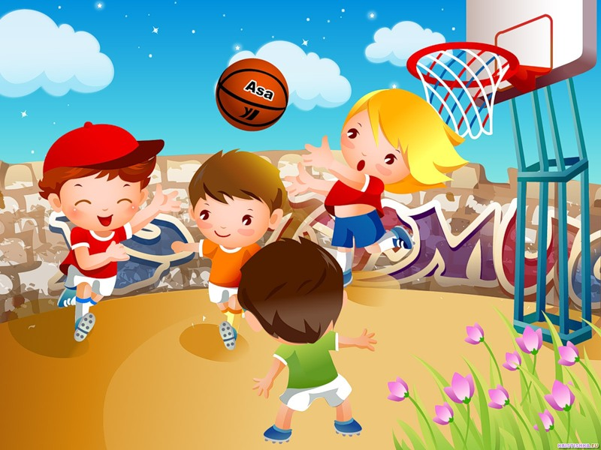


Образовательная область «Здоровье»
Беседа о здоровом образе жизни

Slide 12
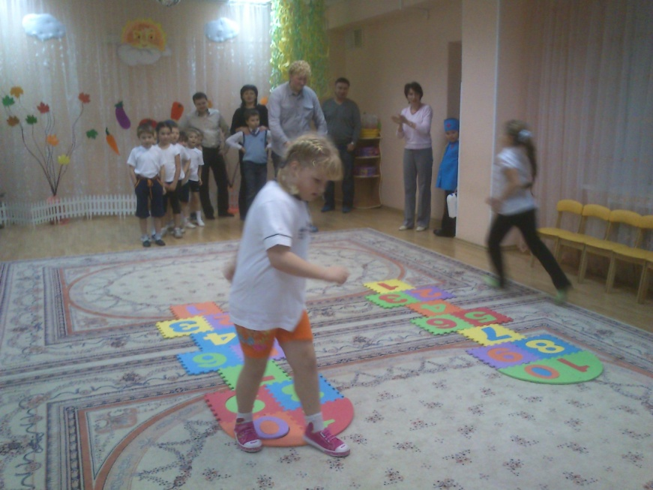
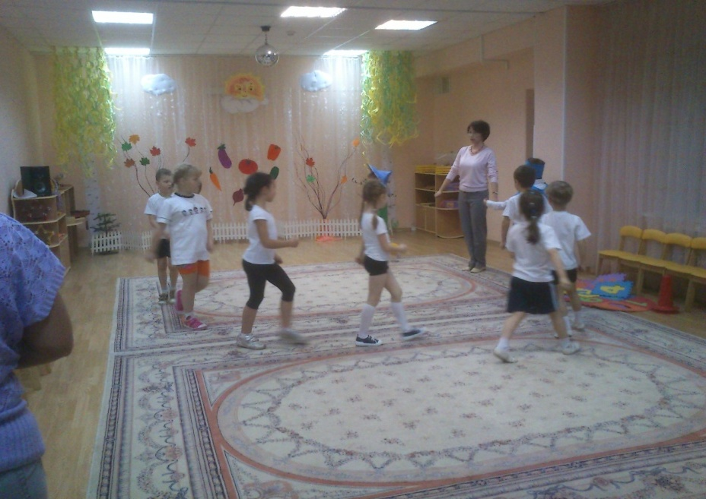
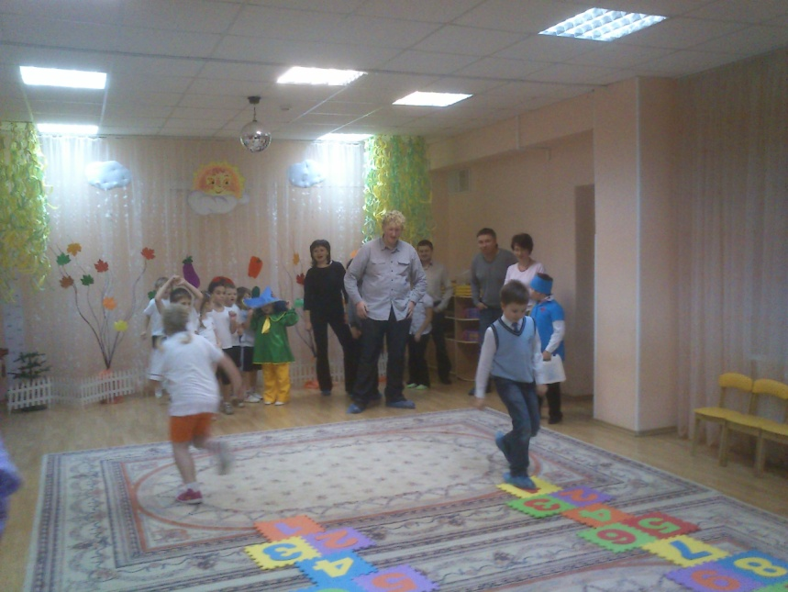
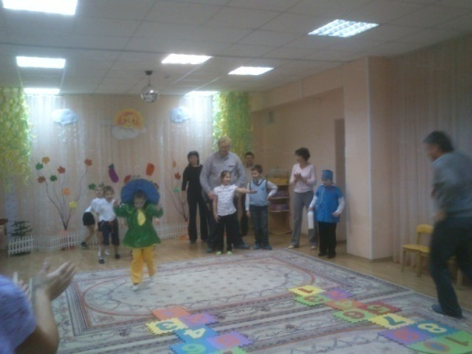
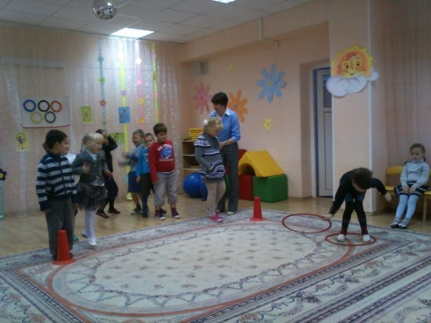
Образовательная область «Физическая культура»
Досуг «Мама, папа, я – спортивная семья»

Slide 13
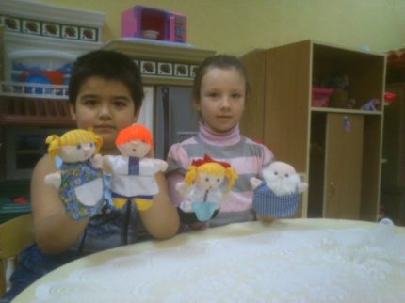
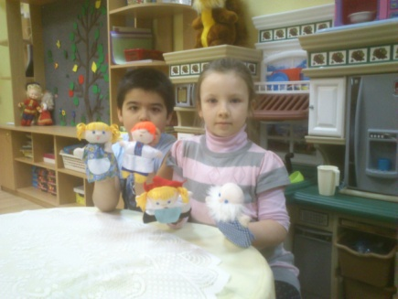
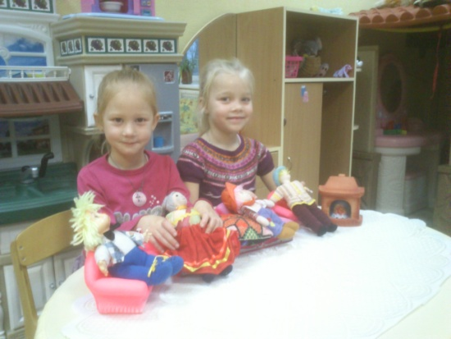
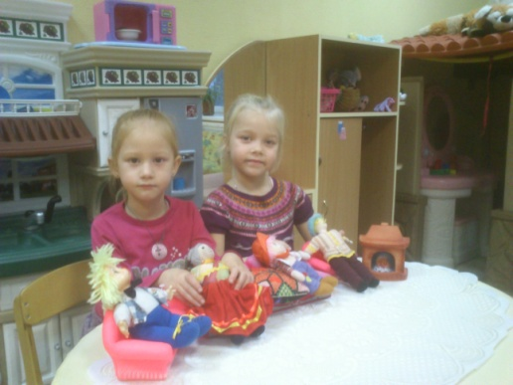
Образовательная область «Социализация»
Кукольная игра «Весёлая семейка»

Slide 14
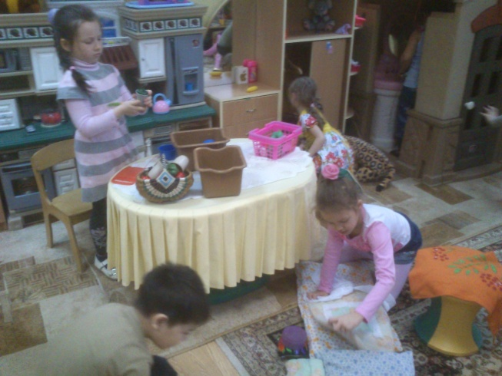
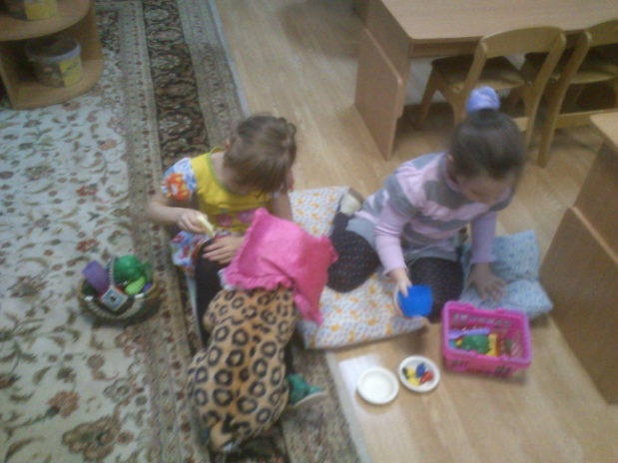
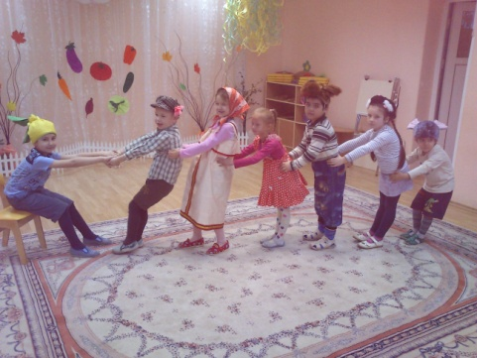
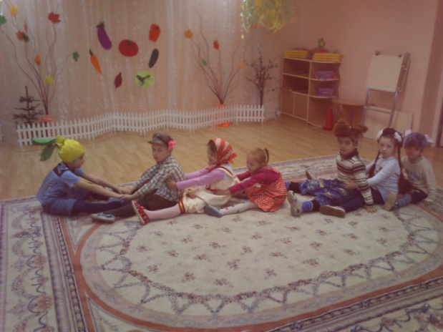
Сюжетно-ролевая игра «Дочки – матери»
Театрализованная игра «Репка»

Slide 15
- Оформление альбома «Мой папа – защитник»
- Изготовление книжек – самоделок «Моя семья»,
«Как я живу»
- Дидактическая игра «Один дома»
- Беседа с детьми «Моя дружная семья»
- Рассматривание семейных фотографий
- Игра «Семья»
- Беседа о родах войск
- Развитие словаря по теме
- Заучивание пословиц и поговорок о семье
- Словесные игры по теме
Труд
Безопасность
Познание
Коммуникация

Slide 16
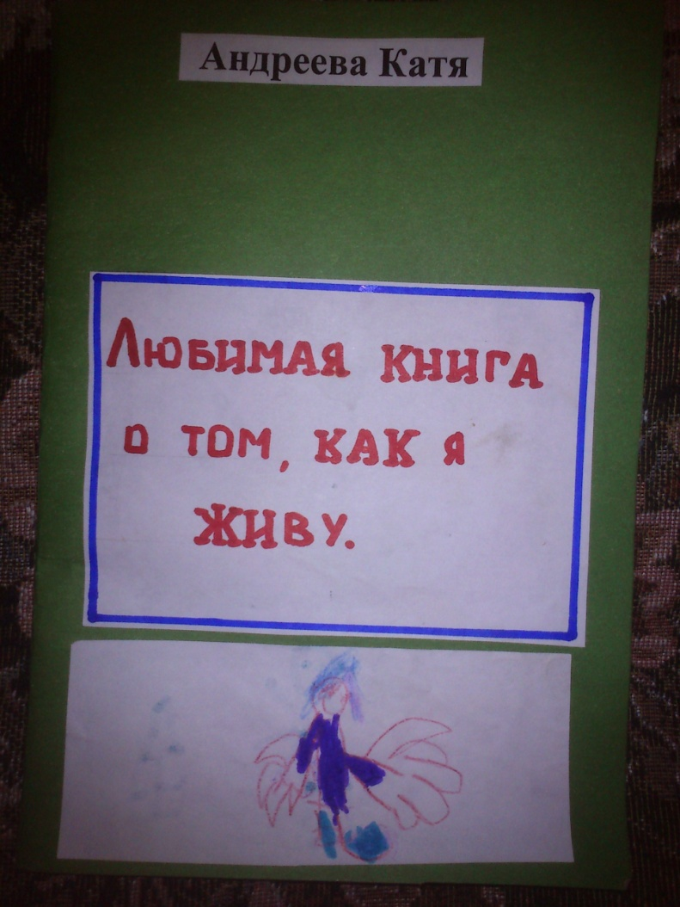
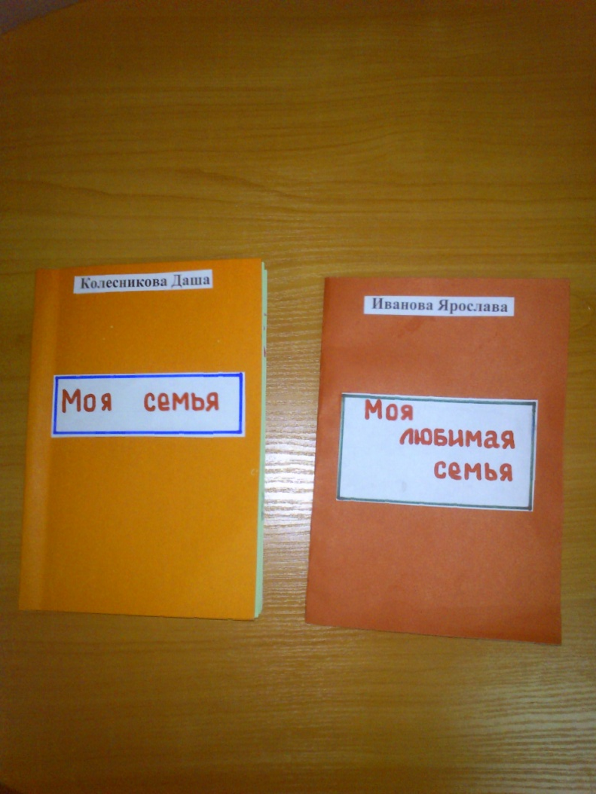
Образовательная область «Труд»
Изготовление книжек-самоделок

Slide 17
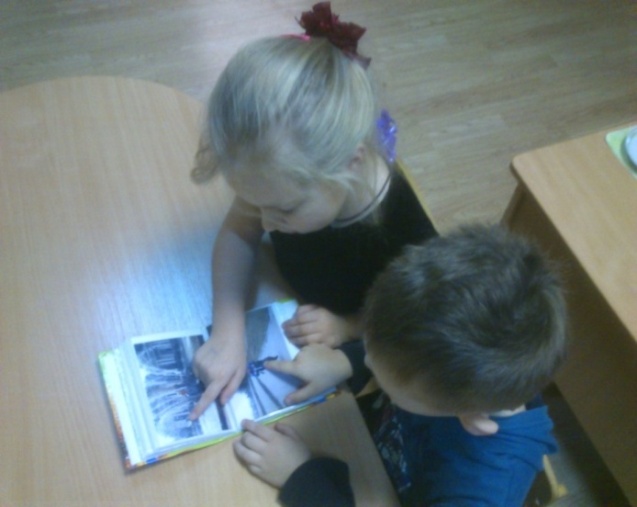
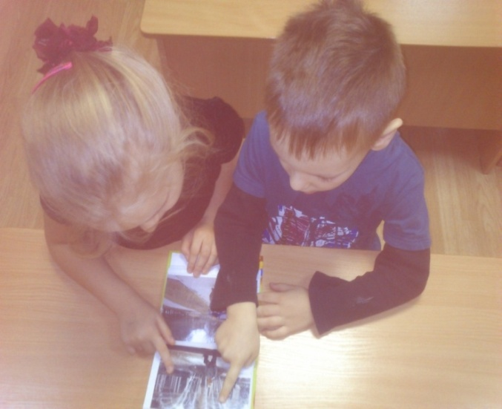
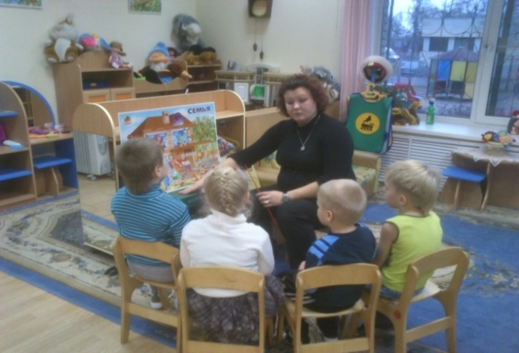
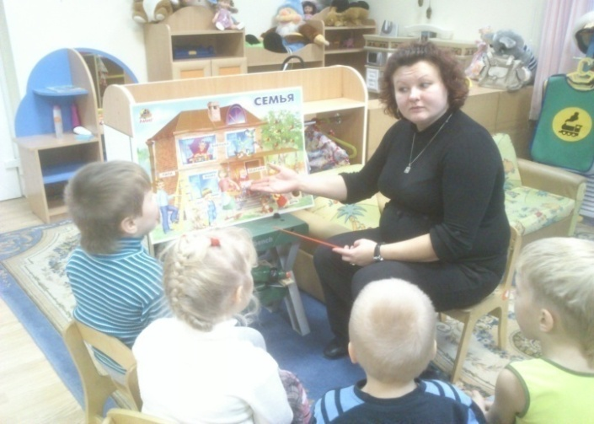
Образовательная область «Познание»
Рассматривание семейных фотографий
Беседа о семье

Slide 18
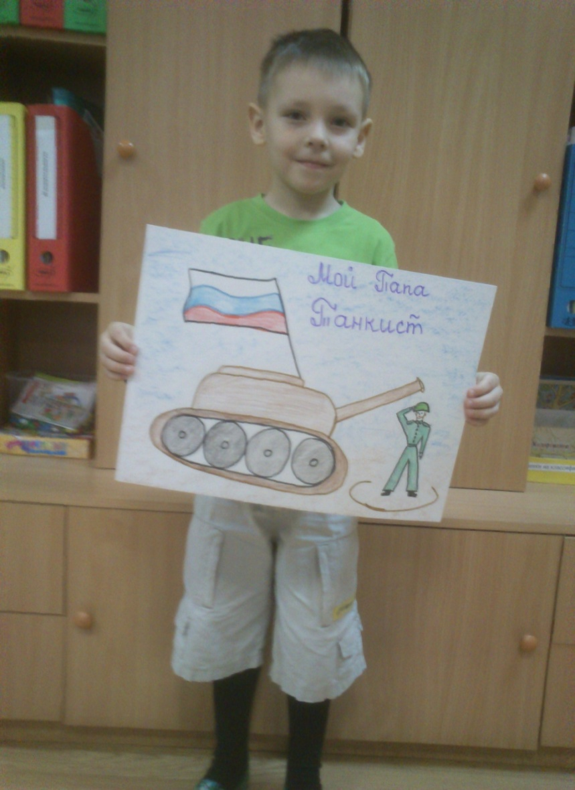
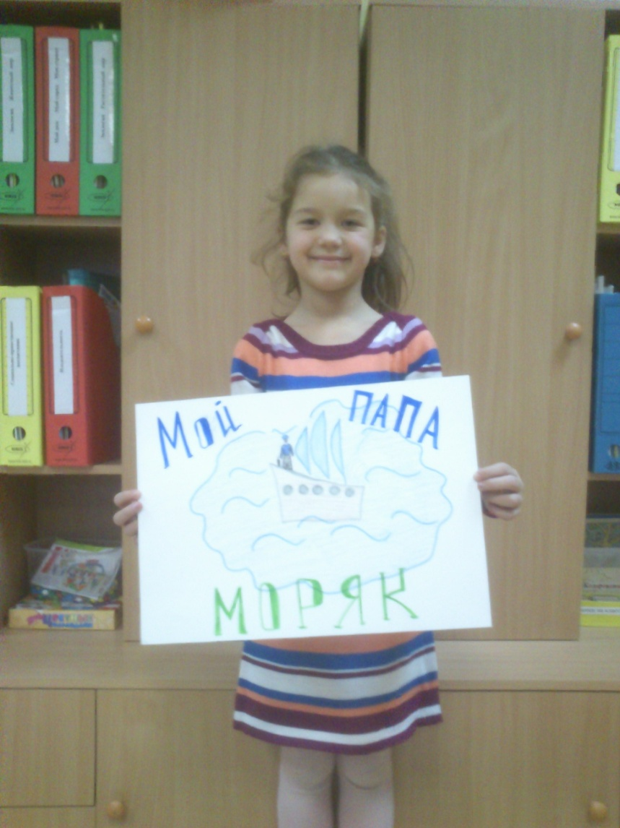
Оформление альбома
«Мой папа - защитник»

Slide 19
- Загадки и стихи о семье
- Русская народная сказка «Репка»
- Чтение М. Скребцовой «Беседы и сказки о семье»,
К. Ушинский «Петушок с семьёй»,стихотворение
«Что может быть семьи дороже?»
- Рисование на тему: «Моя спортивная семья»,
«Моя мама – самая лучшая»
- Лепка «Угощение для семьи»
- Рассматривание репродукций картин «В семье»,
« В семье. Первые шаги»
- Аппликация «Изготовление подарков для родителей»
Чтение художественной литературы
Художественное творчество

Slide 20
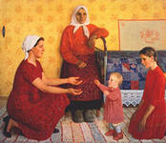
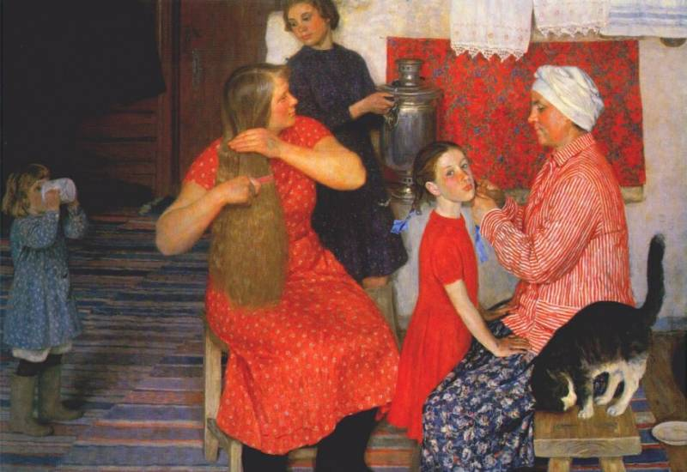
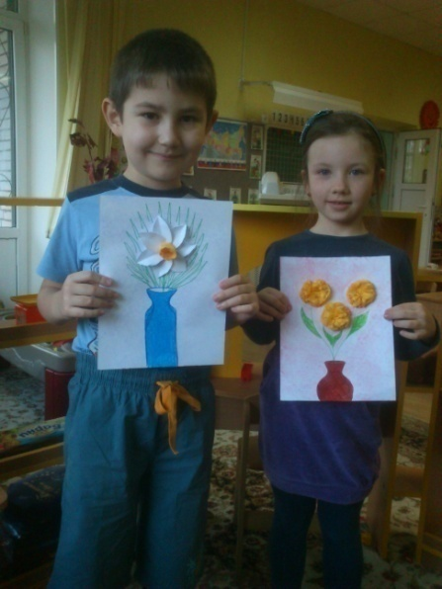
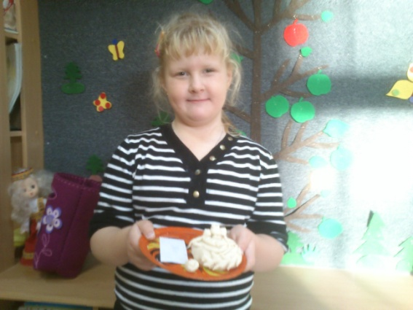
Образовательная область «Художественное творчество»
Рассматривание репродукций
Лепка
«Угощение для семьи»
Аппликация
«Подарок для
семьи»

Slide 21
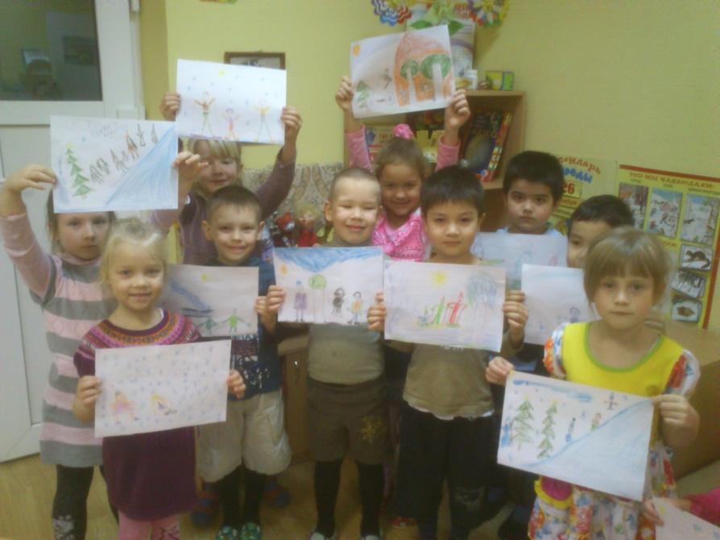
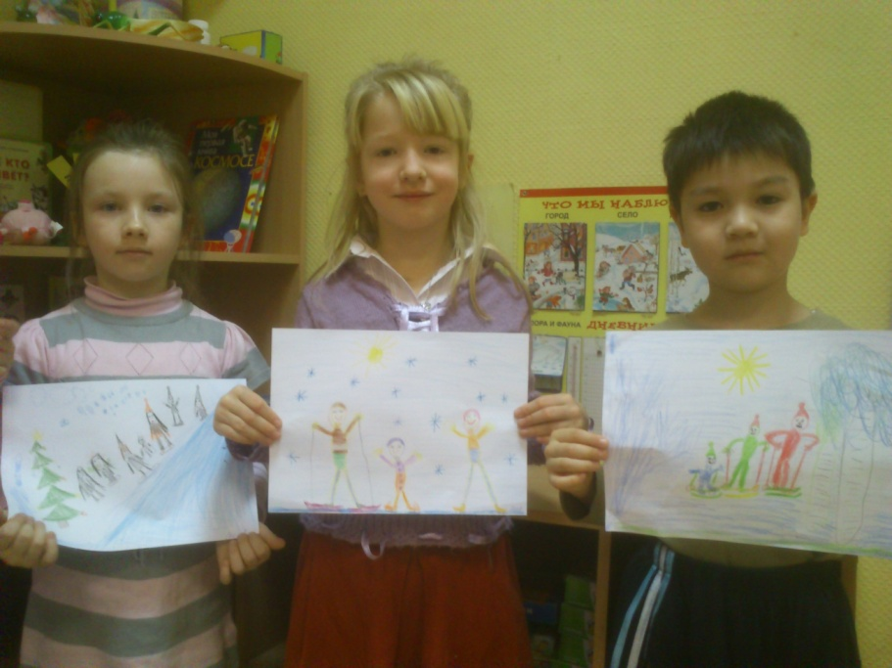
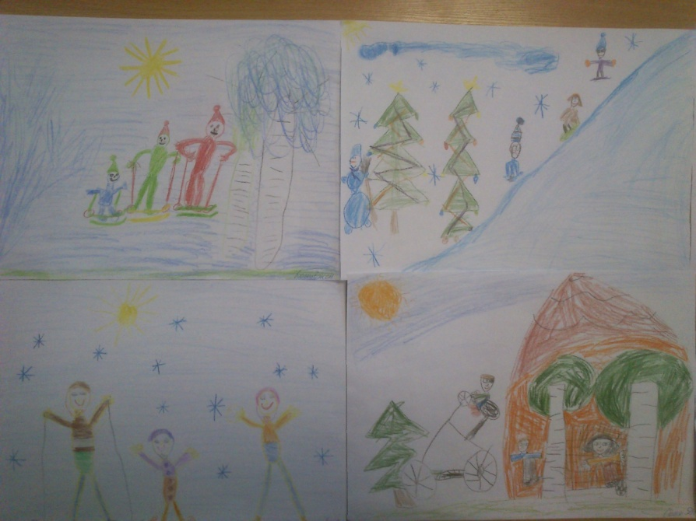
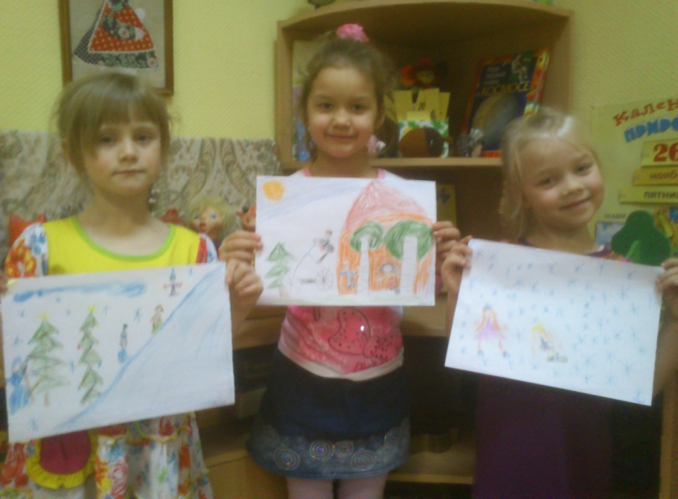
Рисование на тему: «Моя спортивная семья»

Slide 22
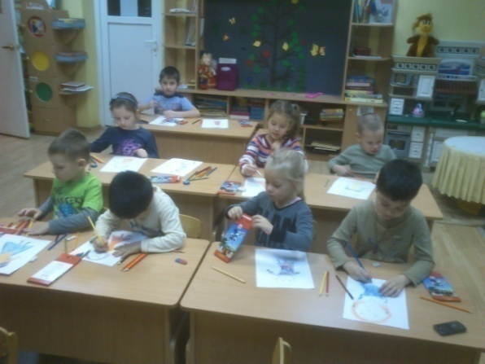
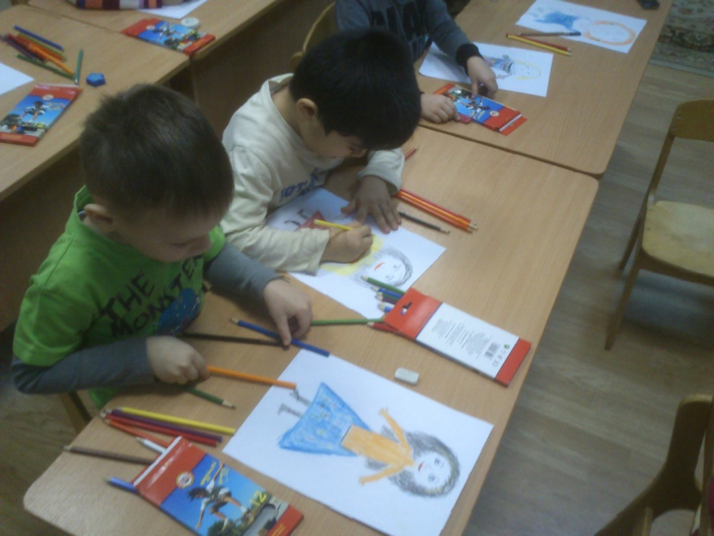
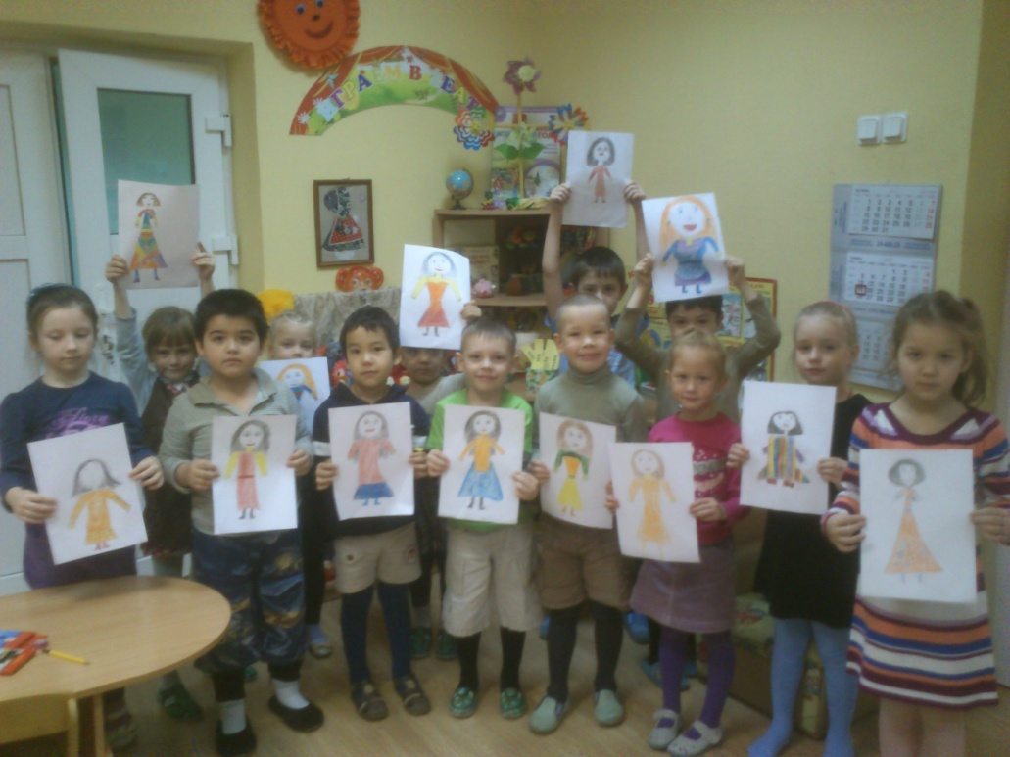
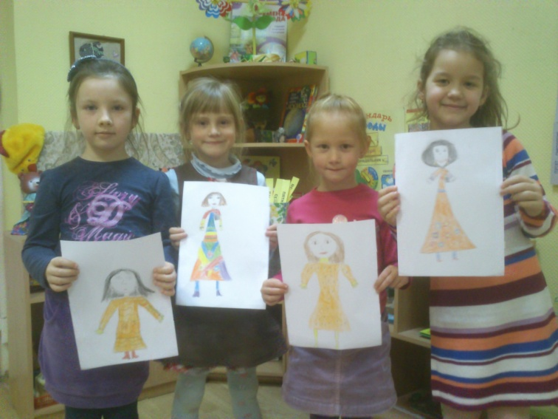
Рисование «Моя мама - самая лучшая»

Slide 23
Этапы проектной деятельности
3 этап «Результат проекта»
Изготовление книжек – самоделок «Моя семья», «Как я живу»
Составление индивидуальных семейных альбомов
Оформление альбома «Мой папа -защитник»
Рисование «Моя мама – самая лучшая», «Спортивные традиции моей семьи»
Аппликация «Подарки для родителей»
Лепка «Угощение для семьи»
Сценарий досуга «Мама, папа, я – спортивная семья

Slide 24
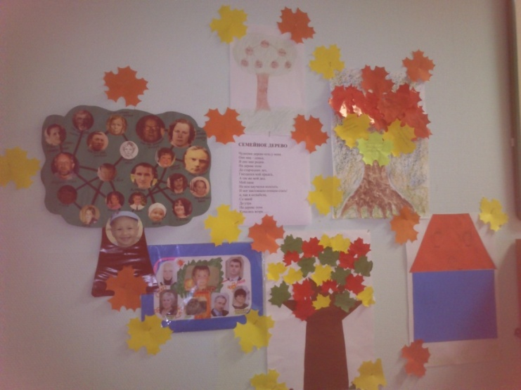
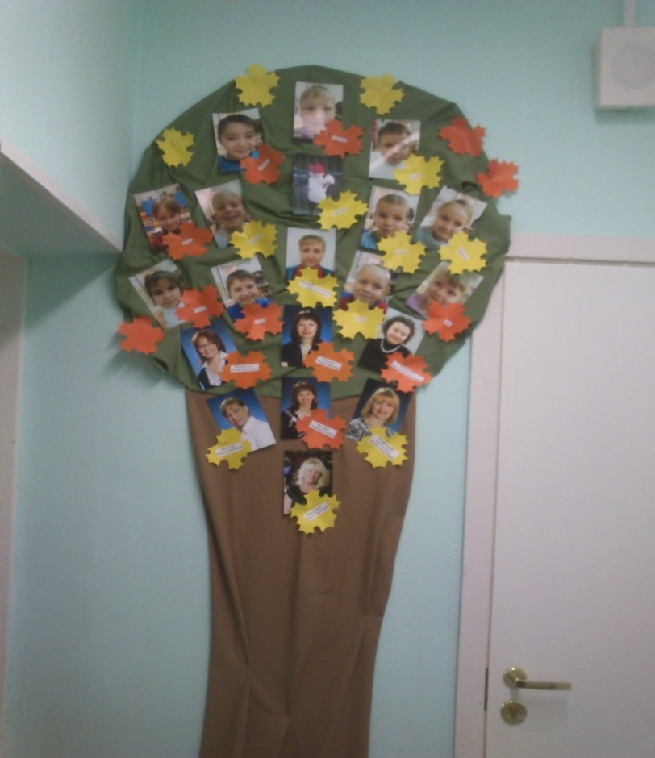
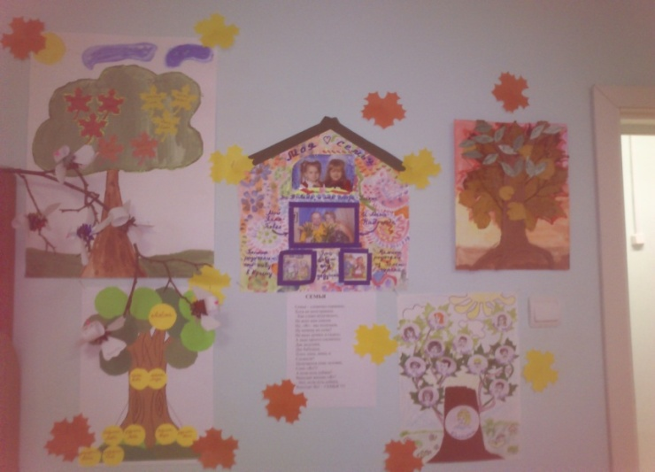
Этапы проектной деятельности
4 этап «Презентация проекта»
«Моё генеалогическое древо» «Генеалогическое древо
нашей группы»

Slide 25
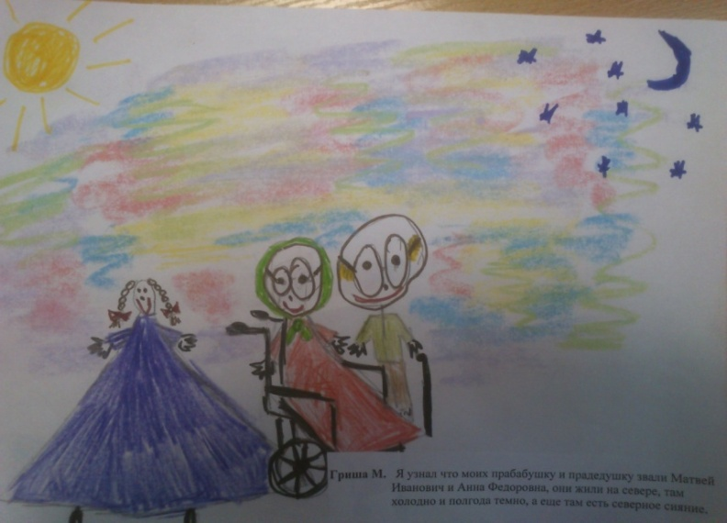
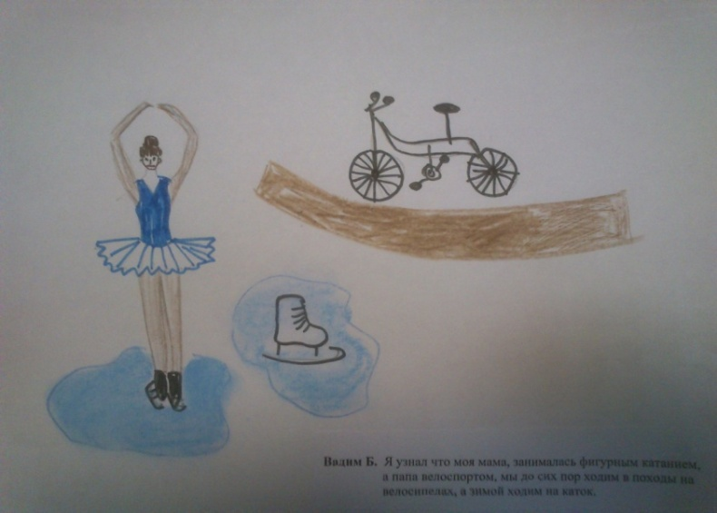
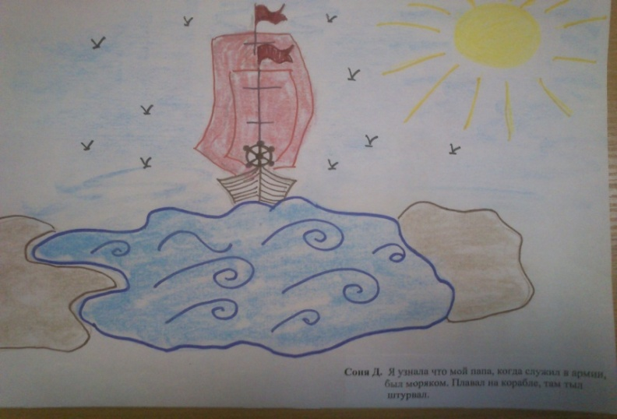
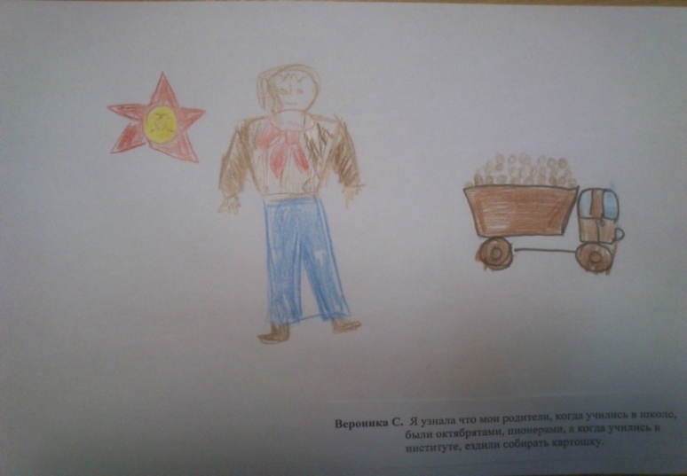
Окончание проекта
Обсуждение «Что нового я узнал?»

Slide 26

Спасибо за внимание

